Slide 1
Thứ năm ngày 6 tháng 10 năm 2022
Toán
Biểu đồ (tiếp theo)

Slide 2
Bước đầu biết về biểu đồ cột.
1
Biết đọc một số thông tin trên biểu đồ cột.
MỤC TIÊU
2

Slide 3
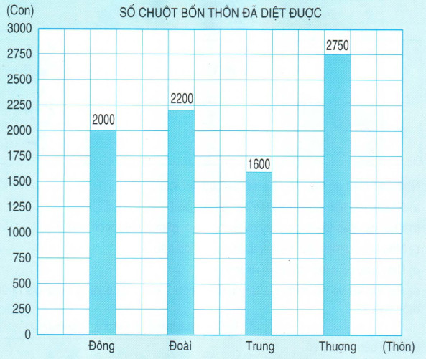
Dưới đây là biểu đồ nói về số chuột mà bốn thôn đã diệt được:
- Hàng dưới ghi tên các thôn.
- Các số ghi ở bên trái của biểu đồ chỉ số chuột.
- Mỗi cột biểu diễn số chuột của thôn đó đã diệt.
- Số ghi ở đỉnh cột chỉ số chuột biểu diễn ở cột đó.

Slide 4
Biểu đồ trên cho ta biết:
- Bốn thôn được nêu tên trên biểu đồ là: Đông, Đoài, Trung, Thượng.
- Số chuột đã diệt được của thôn Đông là 2000 con, thôn Đoài là 2200 con, thôn Trung là 1600 con và thôn Thượng là 2750 con.
- Cột cao hơn biểu diễn số chuột nhiều hơn. Cột thấp hơn biểu diễn số chuột ít hơn.

Slide 5
Luyện tập
Bài 1, bài 2a

Slide 6
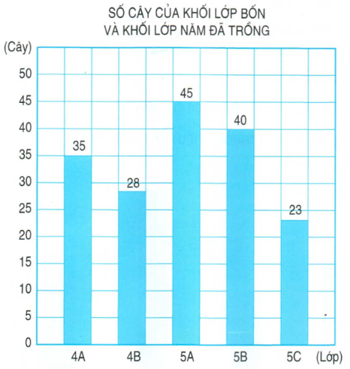
1. Biểu đồ dưới đây nói về số cây của khối lớp Bốn và khối lớp Năm đã trồng :
Nhìn vào biểu đồ hãy trả lời các câu hỏi sau:
Những lớp nào đã tham gia trồng cây?
Lớp 4A trồng được bao nhiêu cây ? Lớp 5B trồng được bao nhiêu cây ? Lớp 5C được bao nhiêu cây ?
c) Khối lớp Năm có mấy lớp tham gia trồng cây, là những lớp nào ?
d) Có mấy lớp trồng được trên 30 cây, là những lớp nào?
e) Lớp nào trồng được nhiều cây nhất? Lớp nào trồng được ít cây nhất ?

Slide 7
Những lớp nào đã tham gia trồng cây?
- Các lớp tham gia trồng cây là: lớp 4A, lớp 4B, lớp 5A, lớp 5B, lớp 5C.
b) Lớp 4A trồng được bao nhiêu cây ? Lớp 5B trồng được bao nhiêu cây ? Lớp 5C được bao nhiêu cây ?
- Lớp 4A trồng được 35 cây. Lớp 5B trồng được 40 cây. Lớp 5C trồng được 23 cây.

Slide 8
c) Khối lớp Năm có mấy lớp tham gia trồng cây, là những lớp nào ?
- Khối lớp Năm có 3 lớp trồng cây, là những lớp: lớp 5A, lớp 5B và lớp 5C.
d) Có mấy lớp trồng được trên 30 cây, là những lớp nào?
Có ba lớp trồng được hơn 30 cây, là những lớp:
lớp 4A, lớp 5A, lớp 5B.

Slide 9
e) Lớp nào trồng được nhiều cây nhất ? Lớp nào trồng được ít cây nhất ?
Lớp 5A trồng được nhiều cây nhất. Lớp 5C trồng được ít cây nhất.

Slide 10
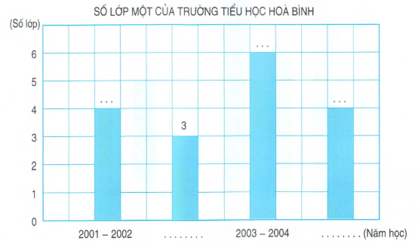
2. Số lớp Một của Trường Tiểu học Hòa Bình trong bốn năm học như sau :
Năm học 2001 – 2002 : 4 lớp
Năm học 2002 – 2003 : 3 lớp
Năm học 2003 – 2004 : 6 lớp
Năm học 2004 – 2005 : 4 lớp
a) Hãy viết tiếp vào chỗ chấm trong biểu đồ dưới đây:

Slide 11
6
4
4
2002 – 2003
2004 – 2005

Slide 12
CHÚC CÁC EM NGOAN, CHĂM HỌC

